Slide 1
ЭНЕРГИЯ ДЛЯ ЖИЗНИ
НАКЛЕЙКИ МОДУЛЬНЫЕ
МАРКИРОВКА ЭЛЕКТРИЧЕСКОГО ЩИТА
ekfgroup.com

Slide 2
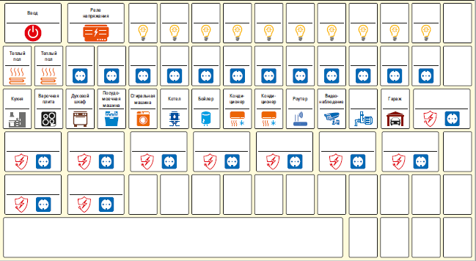
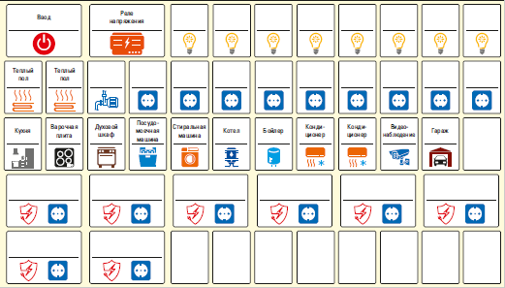
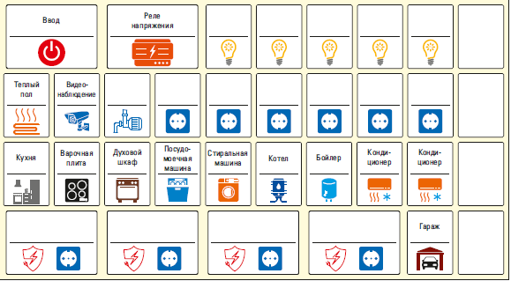
НАКЛЕЙКИ МОДУЛЬНЫЕ
Характеристики
Габариты, мм | 200х110 (34 наклейки, для щитов до 24 модулей) 240х137 (50 наклеек, для щитов до 36 модулей) 300х164 (68 наклеек, для щитов до 60 модулей)
Материал | Самоклеящаяся бумага
Кратность отгрузки | 1 шт. / 40 шт.
Понятные для заказчика обозначения в пиктограммах
Яркий красивый дизайн
Размер наклеек соответствует размеру 1-полюсных и 2-полюсных – автоматов
Для розницы есть отдельные наклейки с инд. штрих-кодом
Удобные и понятные!

Slide 3
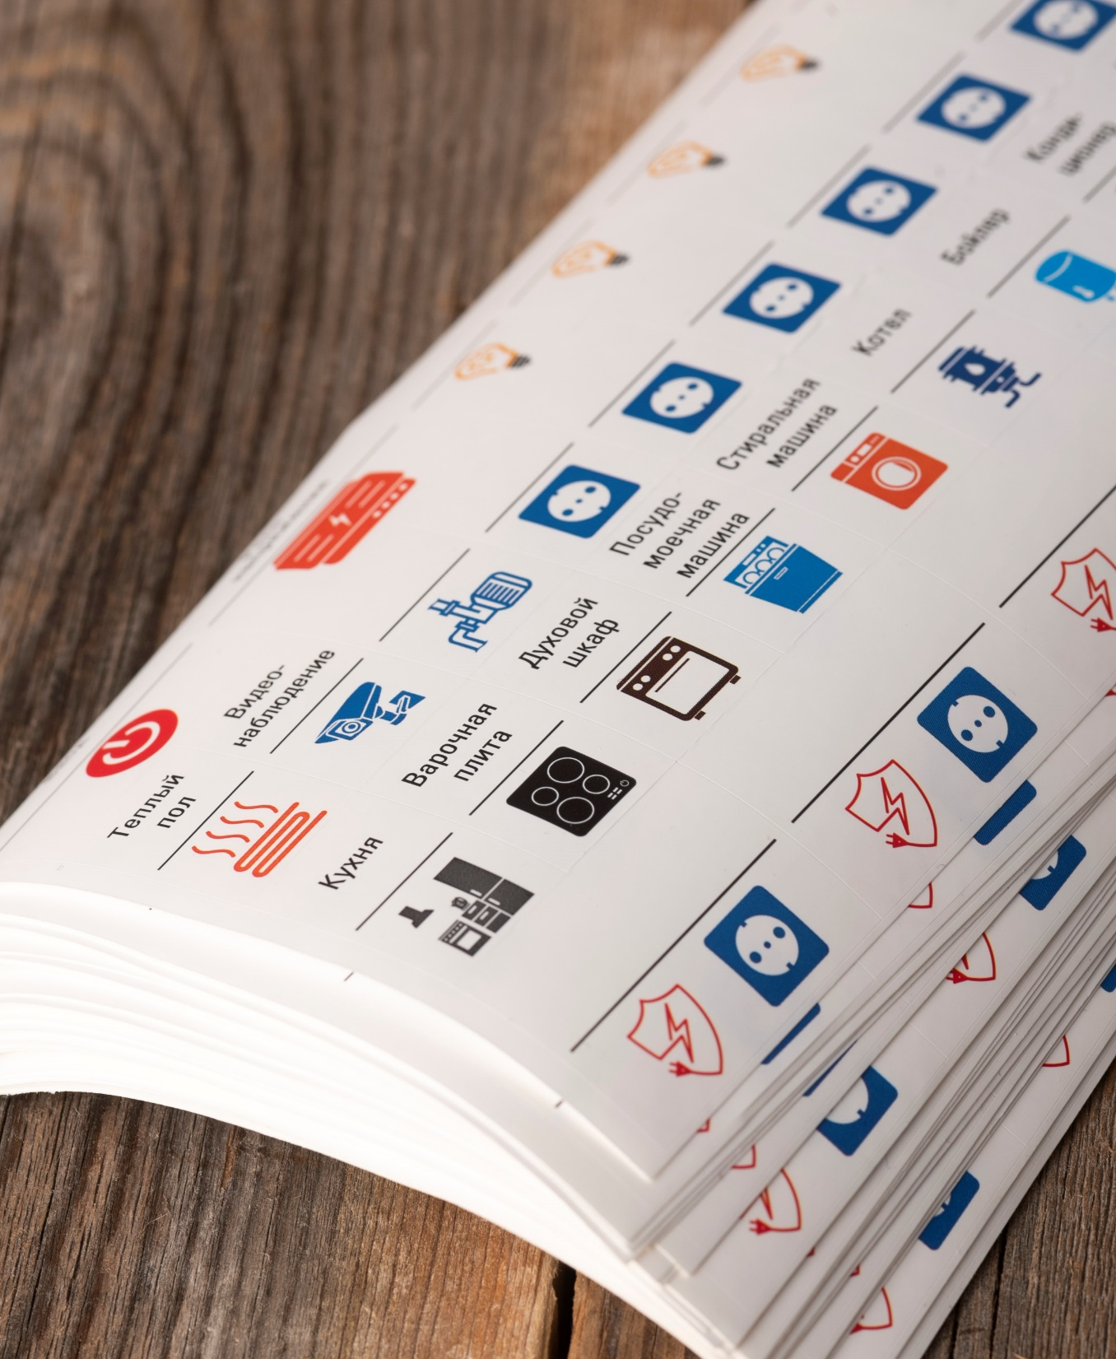
НОМЕНКЛАТУРА
Артикул | Наименование | Кратность отгрузки
mn-1-1 | Комплект модульных наклеек малый (110х200) EKF PROxima | 40
mn-1-1-x | Комплект модульных наклеек малый с инд. ШК (110х200) EKF PROxima | 1
mn-1-2 | Комплект модульных наклеек средний (137х240) EKF PROxima | 40
mn-1-2-x | Комплект модульных наклеек средний с инд. ШК (137х240) EKF PROxima | 1
mn-1-3 | Комплект модульных наклеек большой (164х299) EKF PROxima | 40
mn-1-3-x | Комплект модульных наклеек большой с инд. ШК (164х299) EKF PROxima | 1
Применение:
Комплект модульных наклеек для щитов улучшает идентификацию автоматов с помощью пиктограмм и включает стикеры для разных линий (освещение, розетки, отопление, генератор, заземление, УЗО и др.), упрощая обслуживание и повышая безопасность и эффективность использования щита.

